Slide 1


Slide 2


Slide 3
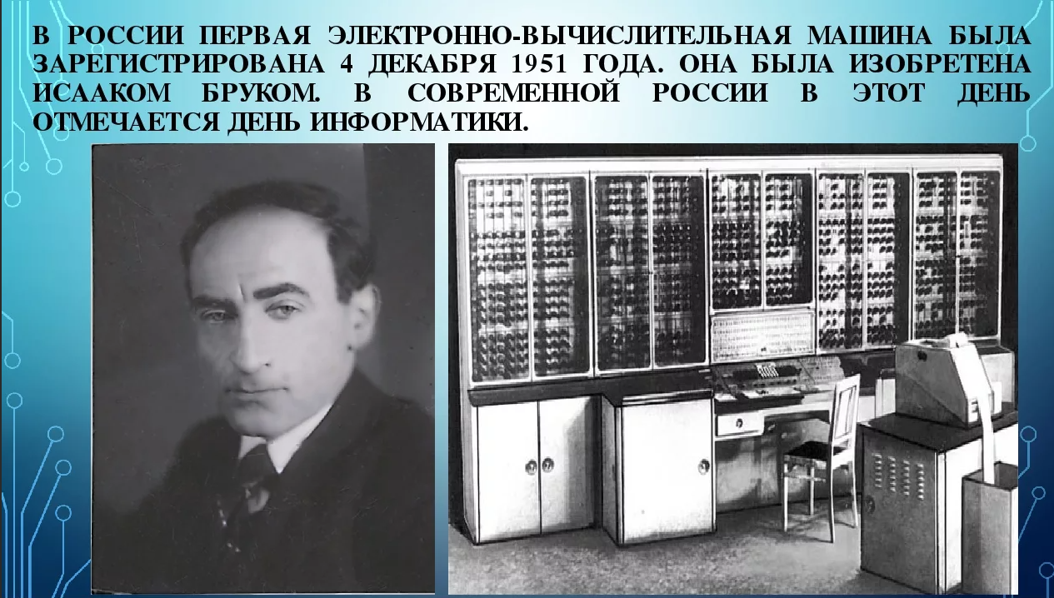

Slide 4
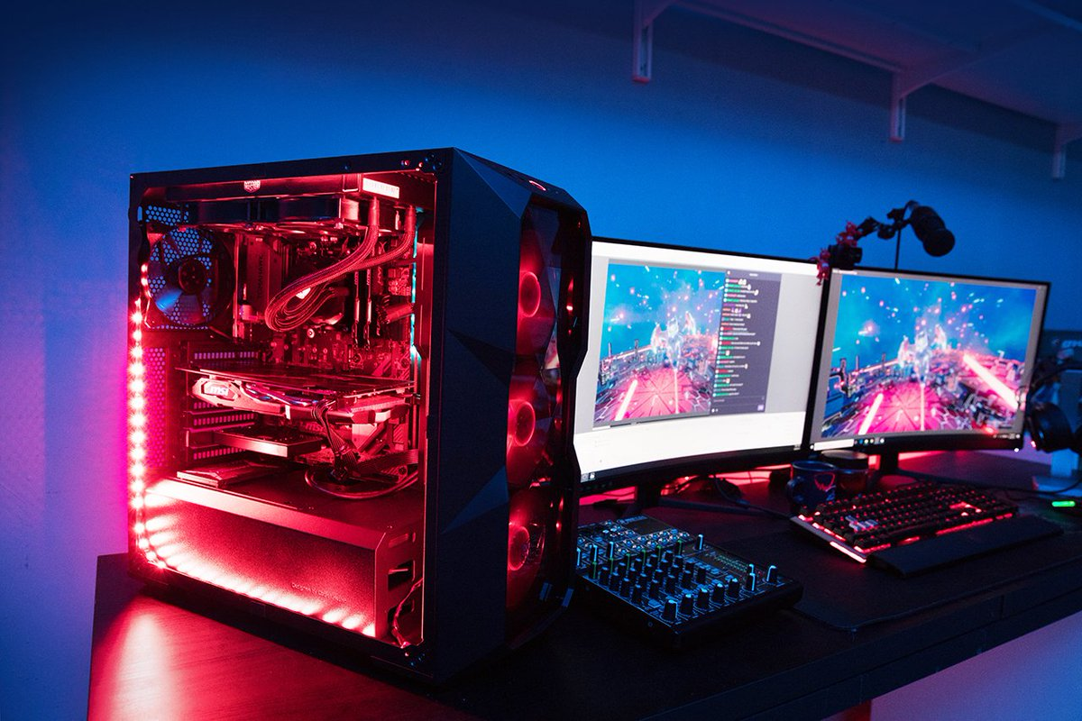

Slide 5


Slide 6
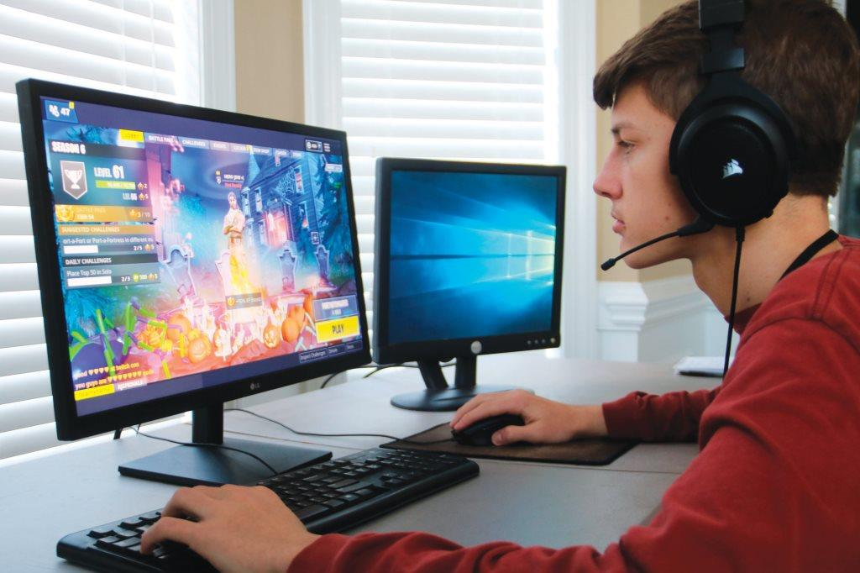

Slide 8
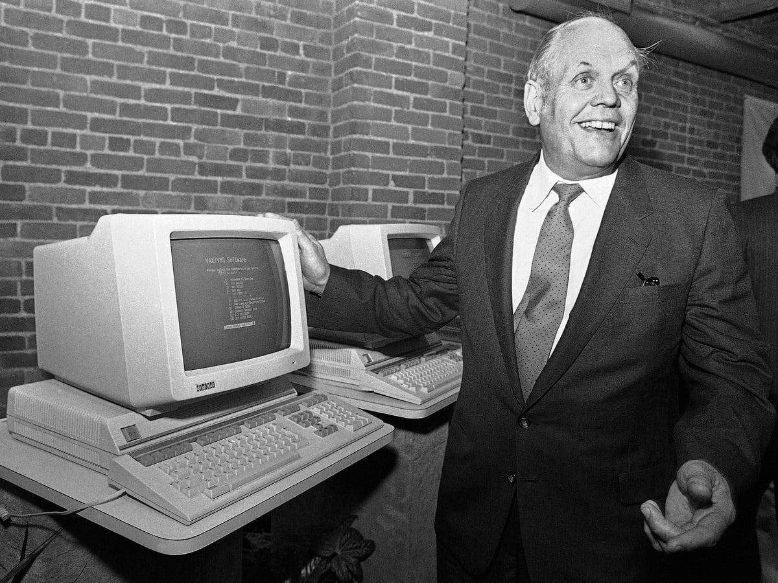

Slide 9
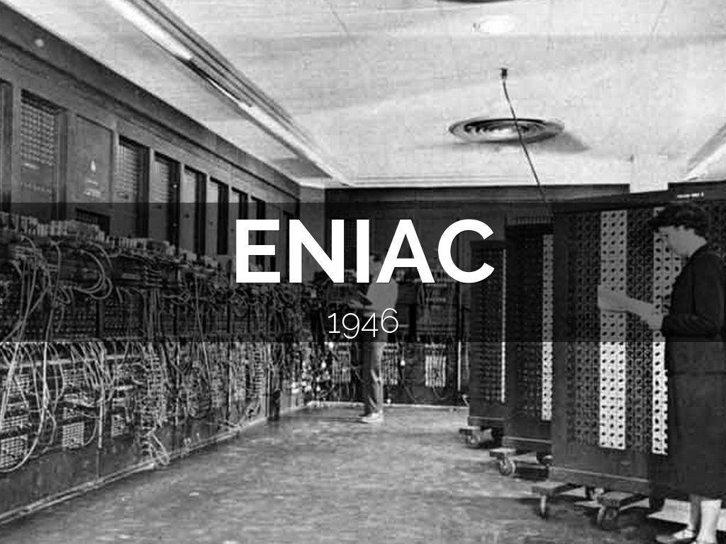

Slide 10
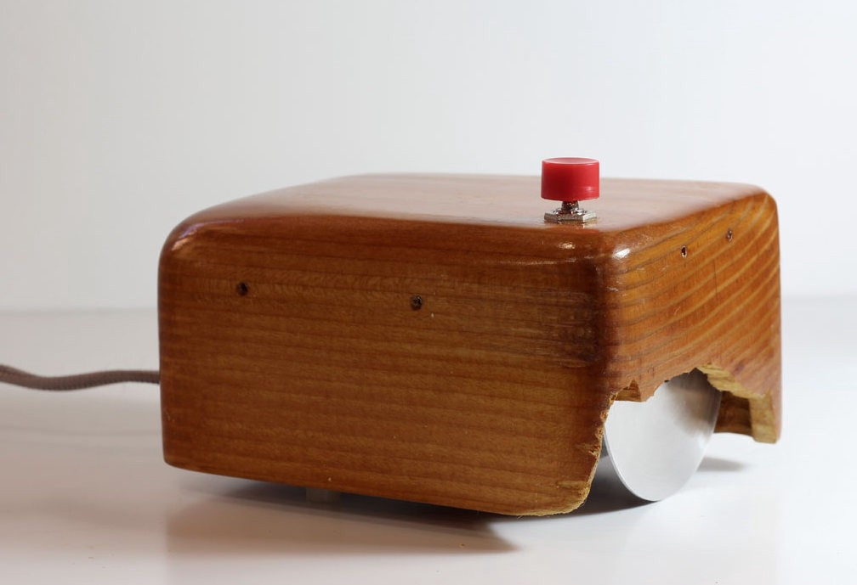

Slide 12

«Тёмная»
«Кейбординг»
«Железо ПК»
«Видеоролик»
«Компьютерная графика»
«Веб - мастера»
«Начинающий пользователь ПК»
«Пользователь ПК»
«Разработчик программных средств»
«Теоретический зачет – тестирование»
«Электронная школьная газета»
«Фотография «Год педагога и наставника»
Мастер-классы:
«Погружение в виртуальную реальность, первые шаги»
«Цифровые помощники учителя (из опыта работы)»
«Основные правила вёрстки полиграфической продукции»
«2d анимация»
Фотоискусство

